Slide 1
Convergence des outils de versioning - Mise en œuvre de GIT
Présentation pour :
lundi 17 octobre 2016
Intervenant(s) :
AG2R LA MONDIALE
Ce document est exclusivement réservé à un usage interne et ne peut engager la responsabilité du Groupe ALM

Slide 2
Programme de la formation
Matin:
9h30 : Présentation du projet et expression des attentes utilisateur
10h00 : Présentation de Git
11h00 : TP
12h00 : Pause déjeuner
Après-midi:
14h00 : TP
16h30 – 17h00 : Collecte / Restitution

Slide 3

Le projet de convergence

Slide 4




Fiche signalétique du projet
Le Projet : Migrer l’ensemble des outils de versionning vers des solutions cibles groupe – projet inscrit dans le cadre du programme de Convergence
Les solutions cibles retenues
Périmètres CVS, SVN, VSS, TFS, Clear Case hors 8X ➔
Périmètres z/OS ➔ inchangé
Périmètre Clear Case 8X (y compris le workflow de déploiement) ➔
Principaux acteurs projets :
Pilotage et suivi : Jérôme Dellière – Fabrice Herbeaux
Expertise technique : Frédéric Hénouille – Thomas Clavier
Conduite du changement : Antoine Delahaye
Contributeurs : Laurent Lacroix (SVN), Loïc Rainot (CVS), Antoine Mollard (GIT), Stéphane Lemaitre (VSS & TFS)
Nombre de collaborateurs impactés : 500
Durée du projet : 12 mois

Slide 5
Votre présentation

Slide 6
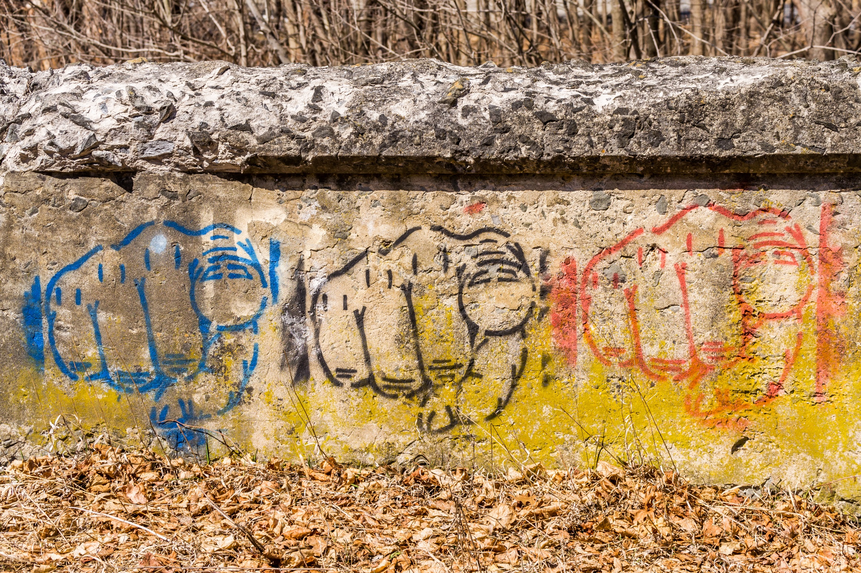

Slide 7
GIT : Les bases

Slide 8
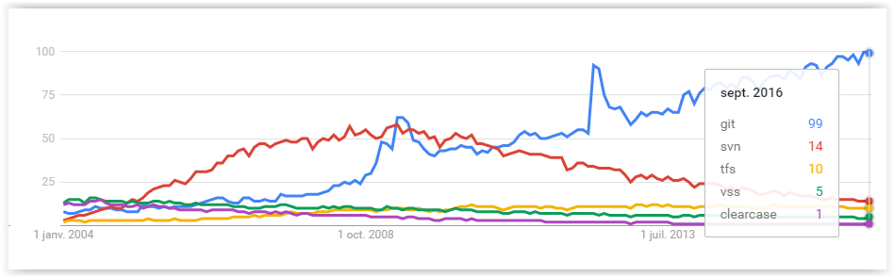
Pratique de Git
Qu’est-ce que Git ?
Git est un logiciel de gestion de versions décentralisé.
Popularité de Git dans les recherches google
Il est le plus utilisé au monde !

Slide 9
Pratique de Git
Pourquoi Git ?
Avantages par rapport aux autres SCM (Software Configuration Management) :
Décentralisé -> la plupart des actions se font en local
Une connexion est nécessaire pour une minorité d’action (communication avec le serveur)
Sécurité des transactions
Très utilisé -> nombreux plugins et très documenté !
Intégration native dans beaucoup d’outils (RTC, Eclipse, Visual Studio…)
Notes:
Décentralisé -> le serveur est moins indispensable que sur svn ou cvs !
Transactions atomiques -> transaction vue comme un groupe -> en cas de problème, il revient à la version précédente sans corrompre le dépôt (cvs)
Nombreux plugins -> les plugins IDE , et plugins git (pas natif)

Slide 10
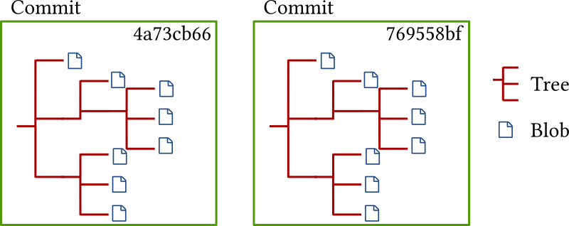
Pratique de Git
Les concepts de base:
3 types d’objets manipulés :
Blob : données
Arborescence
Commit : snapshot du répertoire de travail avec Métadonnées
Notes:
Conséquence de la structure de données arbo -> On ne peut pas commiter de répertoire vide !!!! Rajout d’un fichier caché vide si on veut un répertoire vide!!!!!

Slide 11
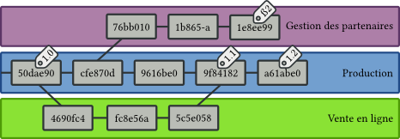
Pratique de Git
Les concepts de base:
Hash
Branche
Commit
Tag
Les commits sont organisés sous forme d’arbre avec des branches nommées
Possibilité de poser un label (tag) sur un commit
->Eviter d’utiliser le hash

Slide 12
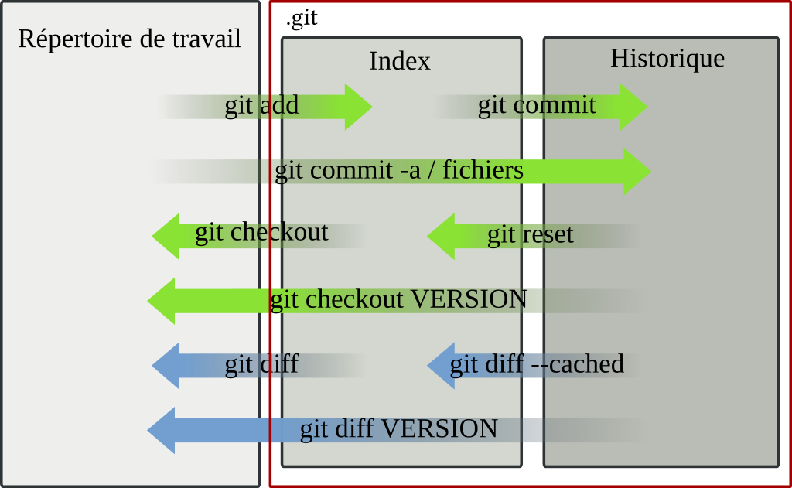
Pratique de Git
Les concepts de base:
Zone cachée
Local
Notes:
Local -> répertoire de travail
Repertoire caché -> index (zone de préparation des commits) + historique de tous les commits

Slide 13
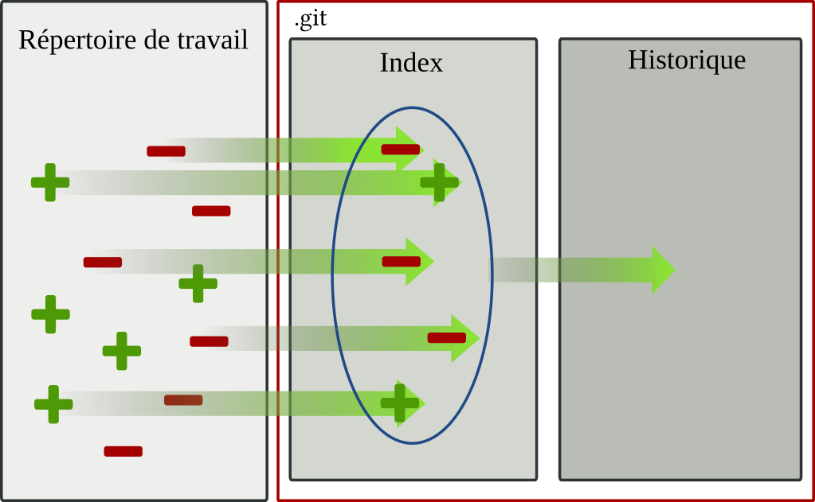
Pratique de Git
Les concepts de base:
Add
Commit
Notes:
L’index est une zone de prépa du commit -> regrouper les changements par intention (nouvelle fonctionnalité, renommage, correction de bug…)

Slide 14
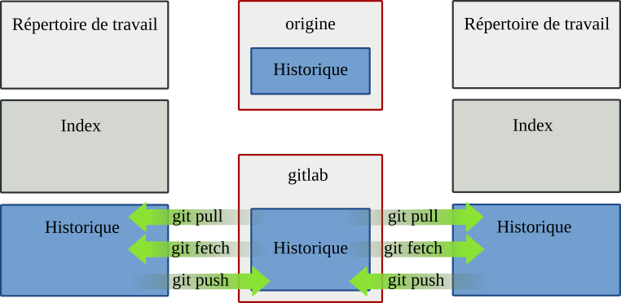
Pratique de Git
Les concepts de base:
Actions qui communiquent avec le serveur
Poste de dev 1
Serveurs
Poste de dev 2
Notes:
Une seule référence (gitlab) , un seul remote, mais on peut facilement en avoir un deuxième en cas de problème
On échange systématiquement tout l’historique d’une branche (différence seulement) !
-> OBJECTIF : on doit avoir le même historique d’un côté comme de l’autre

Slide 15
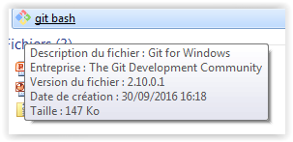
Pratique de Git
Les outils retenus :
Git Bash (Ligne de commande)
Il s’agit de l’outil le plus complet, destiné à toute sorte de projet.
Pour vérifier si l’outil est bien installé, rechercher « git bash » dans le menu démarrer. Pour le lancer cliquez sur l’exe.
Notes:
Seul outil avec lequel on peut tout faire !
LA référence , partout sur internet !

Slide 16
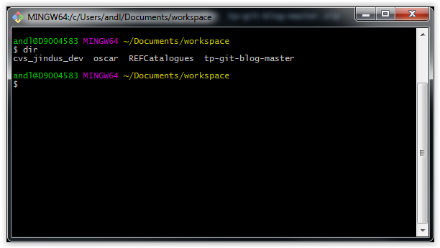
Pratique de Git
Les outils retenus :
Une fois le .exe lancé, la fenêtre du Git bash apparaît
Notes:
Seul outil avec lequel on peut tout faire !
LA référence , partout sur internet !

Slide 17
Pratique de Git
Les outils retenus :
Gitk -> Interface graphique gérée par git bash
Il sert à voir les différentes branches, les modifications apportées lors d’un commit ainsi que ses métadonnées ,la différence entre deux commit …
Pour le lancer, une seule solution, taper la commande « gitk » dans un git bash tout en étant dans le bon repertoire
Notes:
Expliquez ce qu’est le bon répertoire!

Slide 18
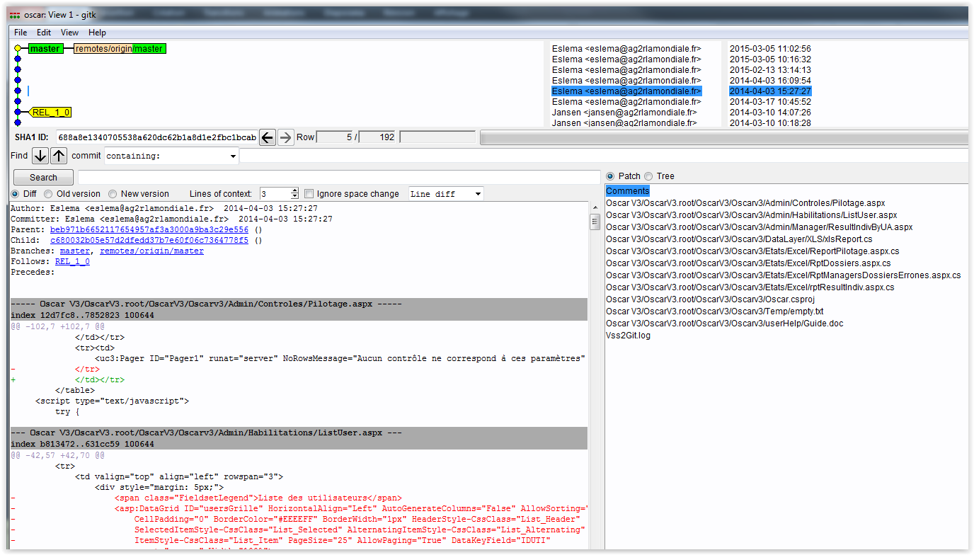
Pratique de Git
Les outils retenus :
Une fois la commande lancée, la fenêtre suivante apparaît:

Slide 19
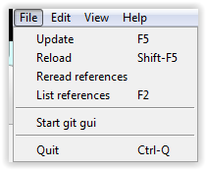
Pratique de Git
Les outils retenus :
Git GUI -> fenêtre qui permet de gérer les commits de gitk
Il sert à ajouter les fichiers à l’index, faire un commit, créer une branche, un tag …
Pour le lancer, deux solutions, taper la commande « git gui » dans un git bash (tout en étant dans un repo git), ou dans le menu fichier d’un gitk

Slide 20
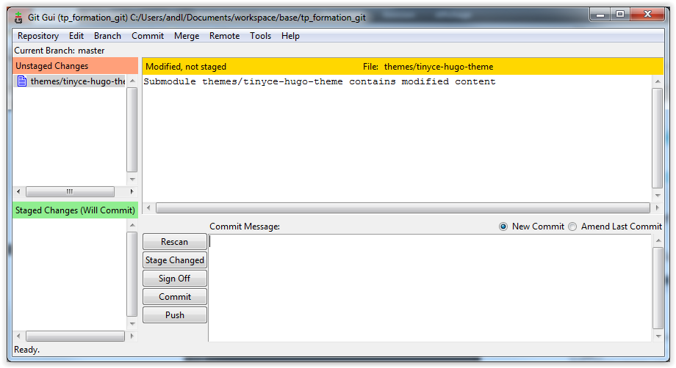
Pratique de Git
Les outils retenus :
Une fois la commande lancée, la fenêtre suivante apparaît :
Ajout
à
l’index
Zone de message du commit

Slide 21

Pratique de Git
Les outils retenus :
GitLab
Il s’agit de l’interface web côté serveur. Il est possible d’effectuer certaines actions comme modifier des fichiers, commiter, créer des branches , des tags …
Pour y accéder, il faut avoir une connexion au serveur , et un navigateur.
Pour le moment, les dépôts sont internes, mais une ouverture de ceux-ci est à l’étude, pour permettre la collaboration avec des équipes externes
Notes:
attention ne fonctionne pas avec IE

Slide 22
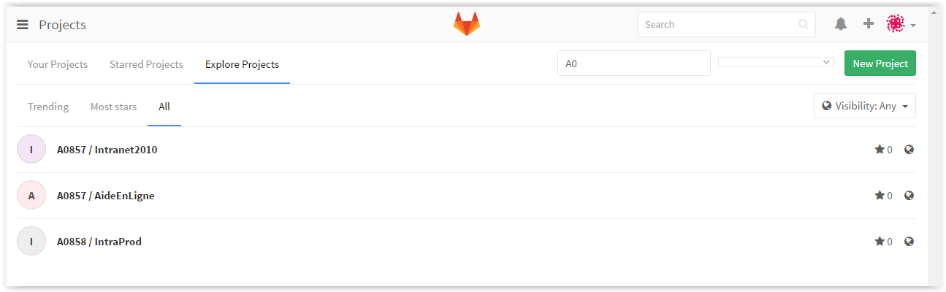
Pratique de Git
Les outils retenus :
écran obtenu lors de la recherche de projet
Nom de groupe
Nom de projet
Notes:
Interface web côté serveur
Petite exploration du serveur GitLab de production (1 projet migré sous A0857)

Slide 23
Pratique de Git
Les outils retenus :
Quelques informations sur GitLab
Trois serveur :
http://git-dev.server.lan/
http://git-re7.server.lan/
http://git-prd.server.lan/
Accés à un projet
Serveur/groupe/projet
Vocabulaire
Groupe : regroupement de projets et d’utilisateurs
Projet : dépôt Git
Utilisateurs et les droits
Owner
Master
Developer
Reporter
Guest
Notes:
Expliciter les droit selon user (en gros)
Serveur de dev et re7 -> serveur interne

Slide 24
Pratique de Git
Les outils retenus :
Plugin Eclipse
Il s’agit de l’outil destiné aux projets utilisant eclipse comme IDE
Toutes les actions de « base », qui sont utiles lors du déroulement d’un projet sont incluses au sein du plugin.
Si toute fois, l’utilisateur doit effectuer des actions spéciales, il a la possibilité d’utiliser le git bash.
Pour y avoir accès, lancer eclipse Neon, puis utiliser la perspective Git, ou le menu « team » après un clic droit sur fichier ou répertoire.

Slide 25
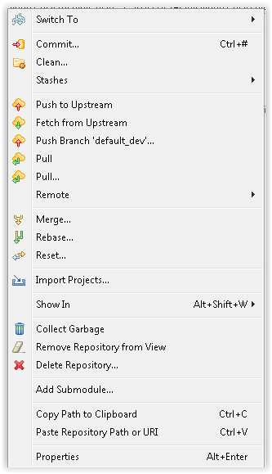
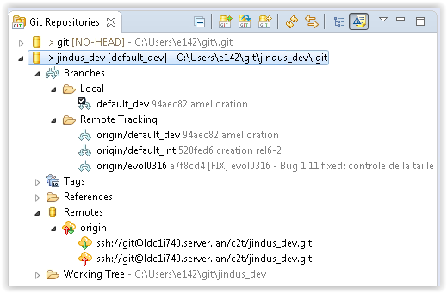
Pratique de Git
Les outils retenus :
Pour plus d’informations: http://www.eclipse.org/egit/documentation/
Clic droit

Slide 26
Pratique de Git
Les outils retenus :
Plugin Visual Studio
Il s’agit de l’outil destiné aux projets .net
Toutes les actions de « base », qui sont utiles lors du déroulement d’un projet sont incluses au sein du plugin.
Si toute fois, l’utilisateur doit effectuer des actions spéciales, il a la possibilité d’utiliser le git bash.
Pour y avoir accès,lancer Visual Studio, un onglet GitExt est présent .

Slide 27
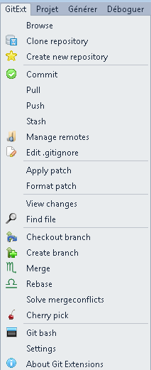

Pratique de Git
Les outils retenus :
GitExt(ension)
Kdiff3 (outil pour gérer les conflits)
Pour plus d’informations :https://git-extensions-documentation.readthedocs.io/en/latest/

Slide 28




Pratique de Git
Récapitulatif:
 | Projet Eclipse | Projet .Net | Autres projets
git bash
git gui
gitk
gitlab
Plugin eclipse
Plugin VS
Outil obligatoire
Outil facultatif
Outil complémentaire
Outil incompatible
Notes:
Outil facultatif, un outil obligatoire ou complémentaire fait déjà les actions de cet outil facultatif

Slide 29
Comparatif des commandes

Slide 30
Parallèle entre CVS, SVN et GIT
SVN | CVS | GIT
« checkout » | « checkout » | « clone » | Copie locale
modifications | modifications | modifications
« commit » | « commit » | « add + commit + push » | Commiter les modifications locales et les pousser sur le serveur
« update » | « update » | « pull »/ « fetch + merge » | Mettre à jour du repo local
« tag » | « tag » | « tag » | Manipuler un tag
« branch » | « branch » | « checkout (–b) » | Manipuler une branche (créer)

Slide 31
Programme de la formation
Matin:
9h30 : Présentation du projet et expression des attentes utilisateur
10h00 : Présentation de Git
11h00 : TP
12h00 : Pause déjeuner
Après-midi:
14h00 : TP
16h30 – 17h00 : Collecte / Restitution

Slide 32
Partie TP

Slide 33
TP – Sujet
Durant ce TP, nous allons expérimenter le travail collaboratif avec GIT.
Nous verrons les principaux cas d’usage de Git afin de pouvoir l’utiliser rapidement dans le cadre d’un projet de développement.
Le fil conducteur de la partie TP sera la création d’un blog à l’aide du format Markdown (langage de balise léger) et du générateur de site Web Hugo.
Supports de formation à utiliser:
Le document de TP
Le mémo
Internet
Notes:
Ne pas hésiter à annoter le document de TP pour s’y référer plus tard.

Slide 34
TP 00 – Configuration
Configurer son nom, prénom et email
Générer une clé ssh pour son poste de travail
Ajouter une clé ssh à son profil GitLab
config
ssh-keygen
Notes:
Pourquoi est-il important de configurer ses informations personnelles dans Git?
-Nom par défaut peut contenir des erreurs (libellé compte système par défaut)
-Travail depuis une machine non connectée avec son compte personnel
Git / Sécurité :
-Intérêt clé ssh / accès https : ne pas ressaisir son mot de passe à chaque transaction client/serveur.
-Pas de contrôle sur le nom configuré, il est facile de réaliser un commit en se faisant passer pour quelqu’un d’autre.
-Pour un système nécessitant plus de contrôles de sécurité, gpg permet de signer ses commits et ses tags.

Slide 35
TP 01 – Les débuts
Initialiser un répertoire de travail dans un dépôt local Git.
Cloner le projet GitLab « TP » du groupe GitLab « Formation ».
En binôme ou en trinôme, définir un sujet d’article et un nom de fichier associé.
Créer puis indexer l’article. Faire un premier commit.
Partager l’article.
Récupérer les articles depuis son poste.
add
commit
init
pull
push
status
Notes:
Pour ce TP, travailler depuis l’éditeur Markdown Eclipse et réaliser les commandes Git depuis Git Bash.
Travail à plusieurs : Démarrer Hugo depuis une seconde interface « ligne de commandes ».
Exemple d’article en Markdown : sujet.md

Slide 36
TP 02 – Gestion des conflits
Modifier, sur son poste, l’article de son groupe de travail.
Partager ses modifications à plusieurs reprises.
Expérimenter Git Bash, Git GUI et le plugin Eclipse
fetch
merge
Notes:
Faire plusieurs itérations : modification + push; utiliser à chaque fois un outil différent pour résoudre les éventuels conflits.
Se synchroniser avec son groupe pour que les conflits soient apparaissent sur chaque poste à tour de rôle.
Utiliser de vrais commentaires pour chaque commit. Cela permettra plus de visibilité dans l’historique Git vu plus tard.

Slide 37
TP 03 – Ignorer des fichiers
Modifier .gitignore pour que les fichiers générer par Hugo soient ignorer par Git
Nettoyer son répertoire de travail.
.gitignore
clean
Notes:
Relancer Hugo avec la commande `./bin/hugo.exe server -w -d public`
Avant d’ignorer les fichiers visualiser l’effet de la commande clean
Modifier .gitignore pour ignorer le répertoire ‘public’ (depuis Eclipse)
Voir le nouvel effet de la commande clean

Slide 38
TP 04 – Manipulation des zones de travail Git
Renommer son article, l’indexer et faire un ‘commit’
Annuler l’action précédente
Supprimer l’article
Annuler l’action précédente
Modifier le contenu de son article
Annuler l’action précédente
mv
reset
rm
Notes:
HEAD : instantané de la dernière validation, prochain parent
Index : instantané propose de la prochaine validation
Répertoire de travail : bac à sable

Slide 39
TP 05 – Manipulation des branches
Créer une branche quelconque
Vérifier l’existence de cette branche
Changer de branche
Créer une autre branche (nom=login Windows) et se placer directement dessus.
Supprimer la branche quelconque
branch
checkout
Notes:
Changer de branche modifie les fichiers dans votre répertoire de travail

Slide 40
TP 06 – Fusion de branches locales et distantes
Effectuer plusieurs commits sur la branche créée précédemment.
Pousser cette branche sur le serveur GitLab
Fusionner cette branche avec la branche master
Récupérer les branches des autres participants
Fusionner la nouvelle branche avec la branche origin (serveur)
Notes:
Réutiliser fetch et merge pour ce TP

Slide 41
TP 07 – Tags : Manipulation et partage
Placer un tag sur un commit
Pousser ce tag sur le serveur
Récupérer et lister les tags des participants
Règle de nommage à respecter pour Hawaii : vX.Y.Z.SUFFIXE
Exemples :
v4.5.67
v2.2
v2.3.4.RC1
v2.3.4.RELEASE
tag

Slide 42
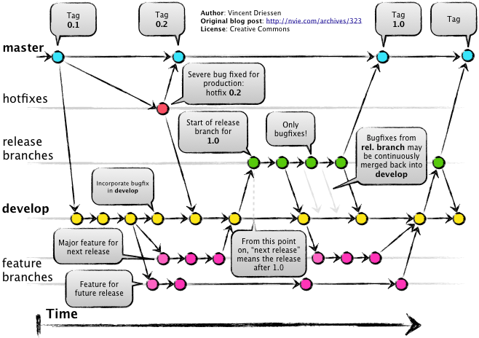
Git Flow
Notes:
master : suivi des mises en production
develop : branche commune aux développeurs
feature: développer une nouvelle fonctionnalité
hotfix: maintenance à chaud
release: assemblage d’une nouvelle version

Slide 43
TP 08 – Visualiser l’historique
Afficher l’historique des commits.
Afficher la différence entre deux commits.
Identifier l’auteur des différentes parties de son article.
Expérimenter l’affichage de l’historique avec Git Bash, Gitk et le plugin Eclipse.
blame
diff
log
Notes:
Affichage d'une arborescence de commits en ASCII art : `git log --oneline --decorate --graph`
bisect permet d’effectuer une recherche d’introduction de bug par dichotomie (application aux tests junit par exemple)

Slide 44
TP 09 – Remonter le temps
Se positionner dans sa branche
Repositionner HEAD dans un état antérieur (commit, tag)
Prendre un commit quelconque et l’appliquer localement
Choisir un commit, puis annuler tous les commits postérieurs à celui-ci.
cherry-pick
revert
Notes:
checkout réutilisé différemment dans ce TP

Slide 45
TP 10 – Rebase de branche
Créer une branche locale de type feature à votre nom
Effectuer plusieurs commits
Réappliquer les commits dans master via un rebase
rebase
Notes:
Contexte : branche locale
Objectif : réappliquer les commits de fix dans master sans faire apparaître la branche locale dans l'historique
C’est intéressant pour une branche créée trop vite pour du bug fixing

Slide 46
TP 11 – Mettre de côté ses développements
Effectuer de nouvelles modifications (sans commit) sur sa branche.
Suite à une alerte, mettre de côté son travail et basculer sur la branche master pour y effectuer une modification (sur le même fichier).
Une fois la modification urgente livrée (commit), reprendre son travail mis de côté.
stash
stash pop
Notes:
git stash (mettre de côté son travail non committé)
git pull (récupérer des modifications urgentes)
git stash pop (fusionner avec son travail mis de côté)

Slide 47
TP 12 – Réécrire l’histoire !
Fusionner deux commits en un seul.
Changer le commentaire d’un commit
rebase –i
squash

Slide 48
Annexe

Slide 49









Impact sur vos pratiques de développement
Cloudbees = Jenkins Entreprise : Ferme de slave, Performance
Impact sur les projets : Test unitaires => domaine obligatoire (Ex : mvslpe0.gie.root.ad, esvets01.gie.root.ad)
Migration des projets dans Cloudbees : Création folder (cassini) à demander , Projet Modele
download
MAVEN
Repository
local
Maven Repository
miror
Eclipse
Néon
Jenkins Entreprise
Cloudbees
Développeur
download
checkin
checkout
deploy
Artifactory
download
SVN
Lecture
GitLab
EE
Equipe SILA
Dépôts Sources

Slide 50
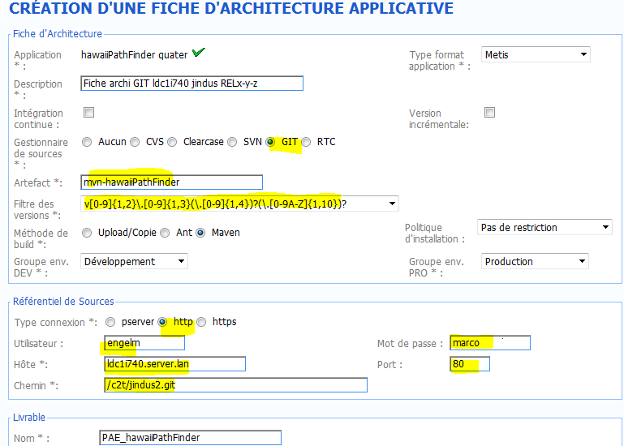
Hawaii – Fabrication avec gestionnaire de sources Git (1/2)
1/ Déclarer une nouvelle fiche d’architecture, et y référencer les éléments du projet stocké dans votre repo Git :

Slide 51
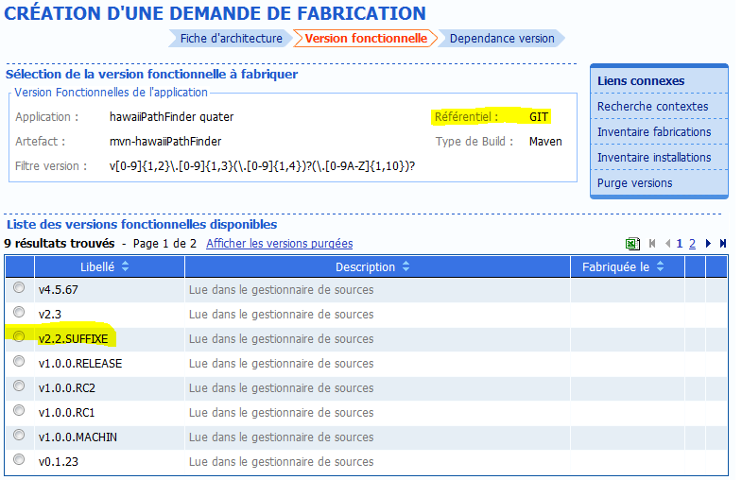
Hawaii – Fabrication avec gestionnaire de sources Git (2/2)
2/ Demander la Fabrication :
Step1 : sélectionner cette nouvelle fiche d’architecture
Step2 : sélectionner le tag issu de Git pour créer la version fonctionnelle

Slide 52
Programme de la formation
Matin:
9h30 : Présentation du projet et expression des attentes utilisateur
10h00 : Présentation de Git
11h00 :TP
12h00 : Pause déjeuner
Après-midi:
14h00 : TP
16h30 – 17h00 : Collecte / Restitution

Slide 53
Qui contacter en cas de problème ?

Slide 54
Contact
En cas de problème bloquant, merci de créer une fiche « departement_technique » sous ClearQuest afin qu’elle parvienne au C2T.
Précisez :
le projet d’origine du problème
Le type de problème (sur quelle action)
Une capture d’écran si possible
Ainsi qu’un numéro en cas de besoin
URL ClearQuest Web : http://wpmmi126.ressources.racine.local/cqweb
Schéma : LM
Base : CQPRD
Type de fiche : Département technique

